Slide 1
Анализ динамики потребления населением цифровых товаров и услуг
Факультет экономических наук
Образовательная программа: Экономика
Москва
2023
Подготовил студент группы БЭК1910:
Забелин Алексей Александрович
Руководитель:
Татаринов Андрей Анатольевич
Профессор
Департамент статистики и анализа данных

Slide 2
Содержание
Содержание
Забелин А.А.
Анализ динамики потребления населением цифровых товаров и услуг
Вступление
Обзор литературы
Определение цифровой экономики
Потребление в рамках цифровой экономики
Анализ данных
Знакомство с данными
Очистка данных
Анализ категорий и подкатегорий
Методология
Классификация цифровых товаров и услуг и регрессионная модель
Рынок электроэнергии
Заключение
Библиография

Slide 3
Вступление
Вступление
Забелин А.А.
Анализ динамики потребления населением цифровых товаров и услуг

Slide 4
Вступление
Вступление
Забелин А.А.
Анализ динамики потребления населением цифровых товаров и услуг
Измерение цифровой экономики с точки зрения статистики является трудно выполнимой задачей в рамках существующих концепций, методов измерения и понятий.
В данной работе была предпринята попытка оценить динамику потребления цифровых продуктов населением РФ.
Ожидаемым результатом являлось определение позитивной динамики потребления цифровых товаров и услуг домашними хозяйствами.

Slide 5
Обзор литературы
Обзор литературы
Забелин А.А.
Анализ динамики потребления населением цифровых товаров и услуг

Slide 6
Определение цифровой экономики
Обзор литературы
Забелин А.А.
Анализ динамики потребления населением цифровых товаров и услуг
Формальное определение:
Цифровая экономика - это определенная хозяйственная деятельность, ключевым фактором производства которой являются знания, информация иными словами – данные. Следует учесть цифровой формат этих данных, так как данные, существующие вне цифрового формата не могут являться фактором производства в сфере, где основное взаимодействие происходит в цифровом формате.
Определение в рамках социально-экономической статистики:
Цифровая экономика - это производственная деятельность, основанная благодаря переходу к более совершенным формам существующих видов экономической деятельности. В такой формулировке цифровая экономика включает в себя новые виды экономической деятельности, которые появляются благодаря развитию и внедрению цифровых технологий, и при этом она может быть включена в границы производства системы национальных счетов.

Slide 7
Потребление в рамках цифровой экономики
Обзор литературы
Забелин А.А.
Анализ динамики потребления населением цифровых товаров и услуг
Потребление в стоимостном выражении: Конечное потребление цифровых продуктов - это стоимость цифровых товаров и услуг, которые предназначены для удовлетворения потребностей домашних хозяйств.
Потребление во временном выражении:
Потребление цифровых продуктов - это время, потраченное домашними хозяйствами на удовлетворение своих потребностей с помощью цифровых товаров и услуг.

Slide 8
Классификация цифровых продуктов
Обзор литературы
Забелин А.А.
Анализ динамики потребления населением цифровых товаров и услуг
Произведенные продукты
Платные продукты
Возникают в результате процессов производства, подпадающих под определение границ сферы производства в СНС
Предоставляемый или разрешенный для использования на некоторый период за известную плату
Непроизведенные продукты
Бесплатные продукты
Возникают иным способом, нежели в результате процесса производства, подпадающего под определение границ сферы производства в СНС
Предоставляемый или разрешенный для использования на некоторый период безвозмездно

Slide 9
Потребление в рамках цифровой экономики
Обзор литературы
Забелин А.А.
Анализ динамики потребления населением цифровых товаров и услуг
Цифровой товар - это любой продукт, который может быть получен потребителем данного цифрового товара в электронном формате.
Цифровая услуга - «деятельность или выгода, которую одна сторона может предоставить другой посредством цифровой сделки»
🎝🎥📄
👩💻🕕

Slide 10
Концепции
Обзор литературы
Забелин А.А.
Анализ динамики потребления населением цифровых товаров и услуг
Автор(ы) | Название | Год | Использованные идеи
OECD | Defining A Roadmap Toward a Common Framework for Measuring the Digital Economy: Report for the G20 Digital Economy Task Force stability | 2020 | Различные определения цифровой экономики
Rakhmatullina, Diana & Guzelbaeva, G.T. & Novikov, D.S. | Household Consumption Process at the Different Stages of Social Development on the Way to the Digital Economy | 2020 | Необходимость постоянно улучшать качество потребительских цифровых товаров и услуг Время становится самым ценным ресурсом
Tatarinov A.A. | Measuring Digital Economy in National Accounts fragility | 2019 | Использование Таблиц цифровых ресурсов и использования в качестве основы для сателлитного счета цифровой экономики
Земскова Е.С. | Анализ поведения потребителей в цифровой экономике с позиции теории поколений | 2019 | Различные поколения в разной степени и по-разному воспринимают цифровую экономику

Slide 11
Концепции
Обзор литературы
Забелин А.А.
Анализ динамики потребления населением цифровых товаров и услуг
Автор(ы) | Название | Год | Использованные идеи
G. Abdrakhmanova, S. Vasilkovsky, K. Vishnevskiy, L. Gokhberg et al. | Digital Economy Indicators in the Russian Federation: 2022: Data Book | 2023 | Количество передаваемой россиянами через интернет информации с каждым годом увеличивается Рост потребления цифровых товаров и услуг
G. Abdrakhmanova, S. Vasilkovsky, K. Vishnevskiy, L. Gokhberg et al. | Digital Economy in the Russian Federation: 2022: Data Book. | 2022 | Наблюдается рост количества трудоустроенных в IT-секторе Увеличение предложения и разнообразия цифровых товаров и услуг
Tatarinov A.A., Ustinova N.E. | Measuring the ICT Sector in the Digital Economy | 2021 | Разработанные таблицы цифровых ресурсов и использования Классификация цифровых продуктов секторе информационно-коммуникационных технологий

Slide 12
Анализ данных
Анализ данных
Забелин А.А.
Анализ динамики потребления населением цифровых товаров и услуг

Slide 13
Знакомство с данными
Анализ данных
Забелин А.А.
Анализ динамики потребления населением цифровых товаров и услуг
Федеральная служба государственной статистики
→
РОССТАТ | Обследования
Временной диапазон: 2005-2020 гг.
До 2015 года: в среднем на 100 домохозяйств.
С 2015 года: в среднем на 100 домохозяйств в месяц.
Сравнительный анализ динамики показателей
Акционерное общество “Администратор торговой системы оптового рынка электроэнергии”
→
Рынок на сутки вперед | АО “АТС”
Временной диапазон: 2021-2022 гг.
17520 наблюдений.
Регрессионный анализ

Slide 14
Знакомство с данными
Анализ данных
Забелин А.А.
Анализ динамики потребления населением цифровых товаров и услуг
“топливо”
→
“топливо для отопления и освещения жилья”
“автомобильное топливо”
“одежда, обувь, белье и ткани”
→
“одежда и белье”
“обувь”
“ткани”
“жилье”
→
“жилье”:
“муниципальное жилье”
“аренда жилья у частных лиц”
“прочие виды арендной платы”
“жилье в отелях, гостиницах, пансионатах”
“проживание в общежитии, интернате”

Slide 15
Знакомство с данными
Анализ данных
Забелин А.А.
Анализ динамики потребления населением цифровых товаров и услуг
“вода и др. коммунальные услуги”
→
“вода и др. коммунальные услуги”:
“холодное водоснабжение”
“горячее водоснабжение”
“вывоз мусора”
“канализация”
“техническое обслуживание жилья”
”запирающее устройство, домофон”
“другие бытовые услуги”
→
“бытовые услуги”
“услуги учреждений культуры”
→
“услуги учреждений культуры и организации отдыха”:
“услуги учреждений культуры”
“услуги по организации отдыха”

Slide 16
Знакомство с данными
Анализ данных
Забелин А.А.
Анализ динамики потребления населением цифровых товаров и услуг
“услуги в системе образования”
→
“услуги в системе образования”:
“услуги репетиторов, нянь”
“услуги в системе дошкольного и начального образования”
“услуги в системе среднего образования”
“услуги в системе среднего профессионального образования”
“услуги в системе высшего образования”
“услуги в системе образования неопределенного по уровню”
“услуги в системе дошкольного образования»
“санаторно-оздоровительные услуги”
→
“санаторнооздоровительные услуги”

Slide 17
Очистка данных
Анализ данных
Забелин А.А.
Анализ динамики потребления населением цифровых товаров и услуг
До 2015 года:
“Потребительские расходы”
“Расходы на покупку непродовольственных товаров - всего”
“телерадиоаппаратура, предметы для отдыха, увлечений”
“Расходы на оплату услуг - всего:”
“жилищно-коммунальные услуги”
“электроэнергия”
“услуги учреждений культуры”
“услуги в системе образования”
“услуги связи”
С 2015 года:
“Потребительские расходы”
“Расходы на покупку непродовольственных товаров - всего”
“телерадиоаппаратура, предметы для отдыха, увлечений”
“Расходы на оплату услуг - всего:”
“жилищно-коммунальные услуги”
“электроэнергия”
“услуги учреждений культуры и организации отдыха” (вместе с составляющими)
“услуги в системе образования” (вместе с составляющими)
“услуги связи”

Slide 18
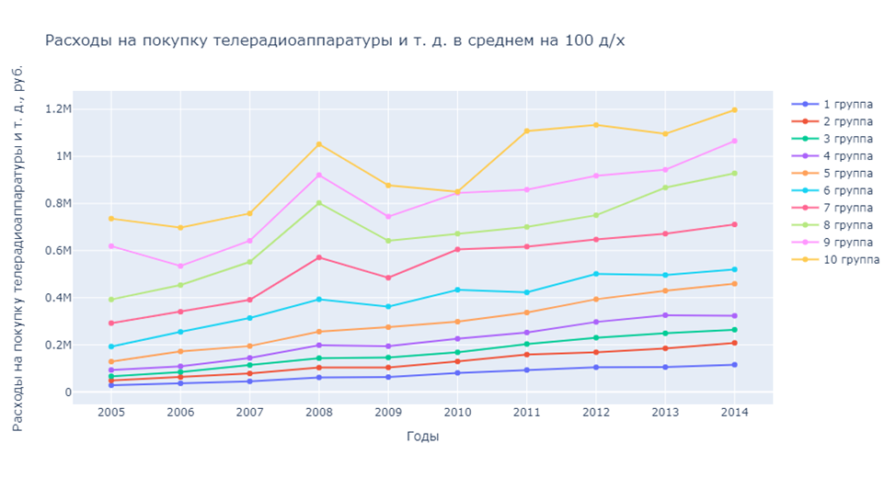
Анализ категорий и подкатегорий
Анализ данных
Забелин А.А.
Анализ динамики потребления населением цифровых товаров и услуг

Slide 19
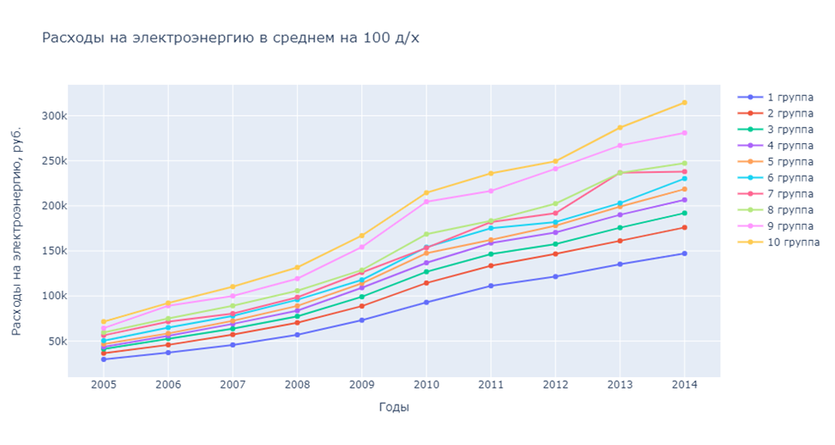
Анализ категорий и подкатегорий
Анализ данных
Забелин А.А.
Анализ динамики потребления населением цифровых товаров и услуг

Slide 20
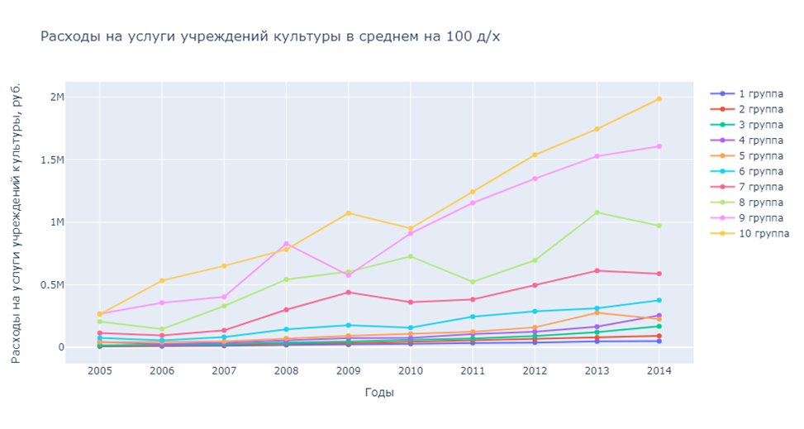
Анализ категорий и подкатегорий
Анализ данных
Забелин А.А.
Анализ динамики потребления населением цифровых товаров и услуг

Slide 21
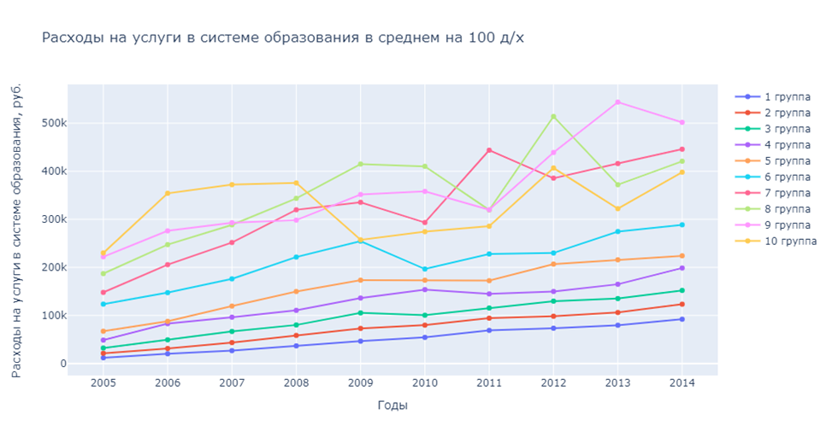
Анализ категорий и подкатегорий
Анализ данных
Забелин А.А.
Анализ динамики потребления населением цифровых товаров и услуг

Slide 22
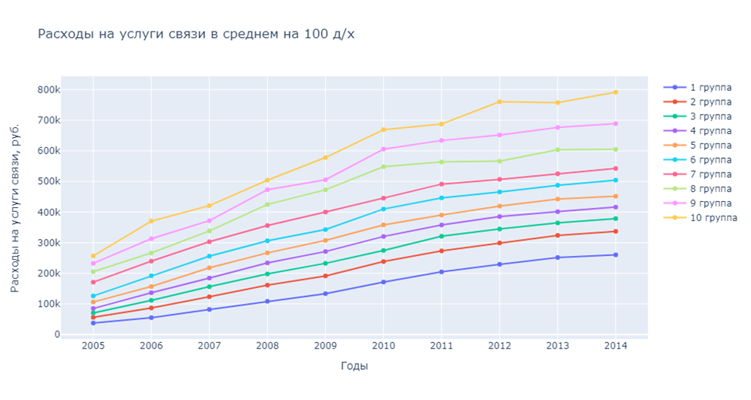
Анализ категорий и подкатегорий
Анализ данных
Забелин А.А.
Анализ динамики потребления населением цифровых товаров и услуг

Slide 23
Анализ категорий и подкатегорий
Анализ данных
Забелин А.А.
Анализ динамики потребления населением цифровых товаров и услуг
Категории и подкатегории | Все домохозяйства | 1 группа | 2 группа | 3 группа | 4 группа | 5 группа | 6 группа | 7 группа | 8 группа | 9 группа | 10 группа
tv_radio_equipment_1 | 2.23 | 4.06 | 4.27 | 3.97 | 3.47 | 3.57 | 2.70 | 2.43 | 2.37 | 1.72 | 1.63
electricity_1 | 4.50 | 4.96 | 4.82 | 4.65 | 4.75 | 4.68 | 4.56 | 4.22 | 4.15 | 4.37 | 4.40
cultural_services_1 | 6.03 | 6.84 | 8.34 | 10.79 | 5.85 | 5.36 | 4.98 | 5.12 | 4.72 | 5.99 | 7.51
education_service_1 | 2.61 | 7.68 | 5.77 | 4.71 | 4.08 | 3.34 | 2.34 | 3.01 | 2.25 | 2.26 | 1.73
communication_services_1 | 3.69 | 6.94 | 6.02 | 5.36 | 4.89 | 4.25 | 4.00 | 3.17 | 2.95 | 2.96 | 3.08

Slide 24
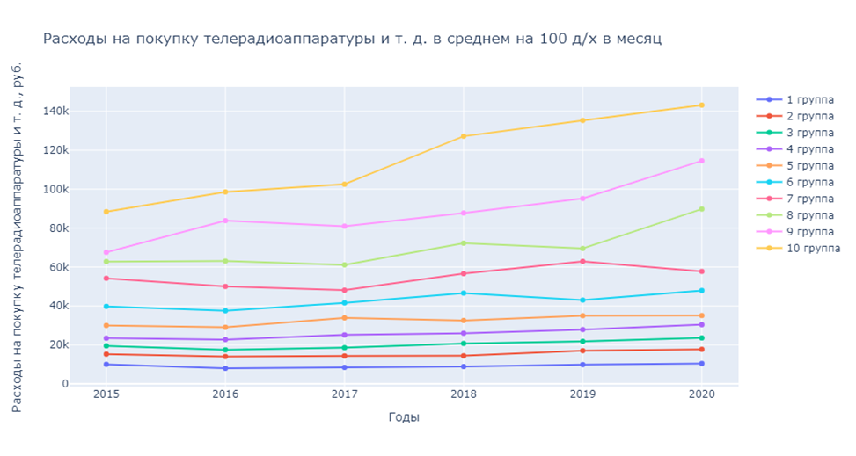
Анализ категорий и подкатегорий
Анализ данных
Забелин А.А.
Анализ динамики потребления населением цифровых товаров и услуг

Slide 25
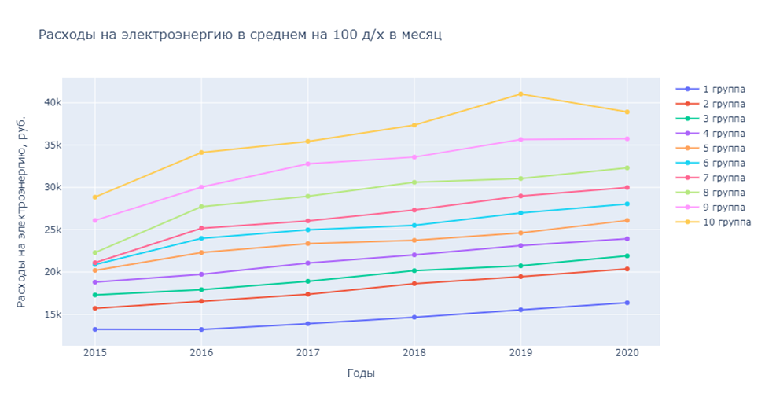
Анализ категорий и подкатегорий
Анализ данных
Забелин А.А.
Анализ динамики потребления населением цифровых товаров и услуг

Slide 26
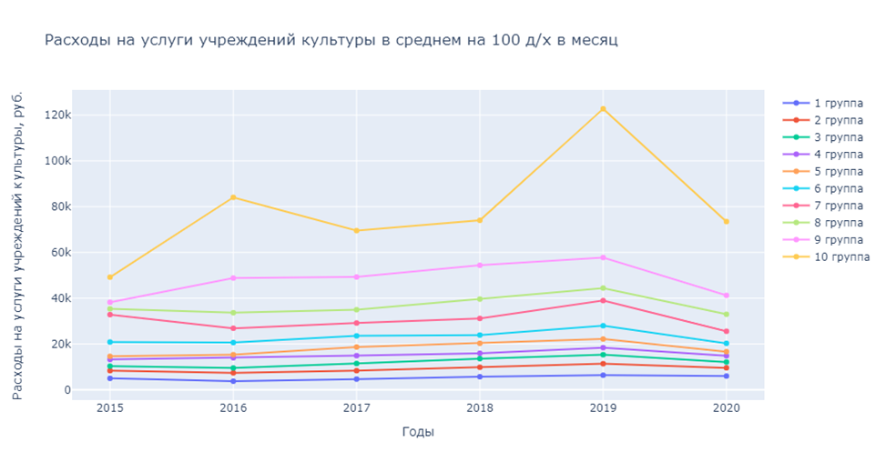
Анализ категорий и подкатегорий
Анализ данных
Забелин А.А.
Анализ динамики потребления населением цифровых товаров и услуг

Slide 27
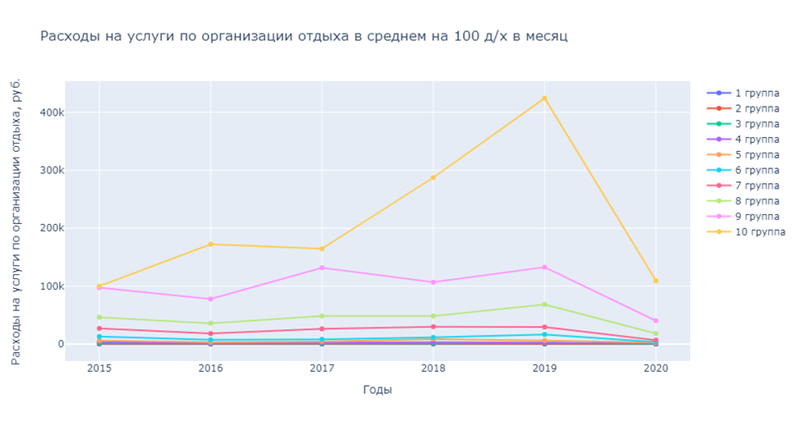
Анализ категорий и подкатегорий
Анализ данных
Забелин А.А.
Анализ динамики потребления населением цифровых товаров и услуг

Slide 28
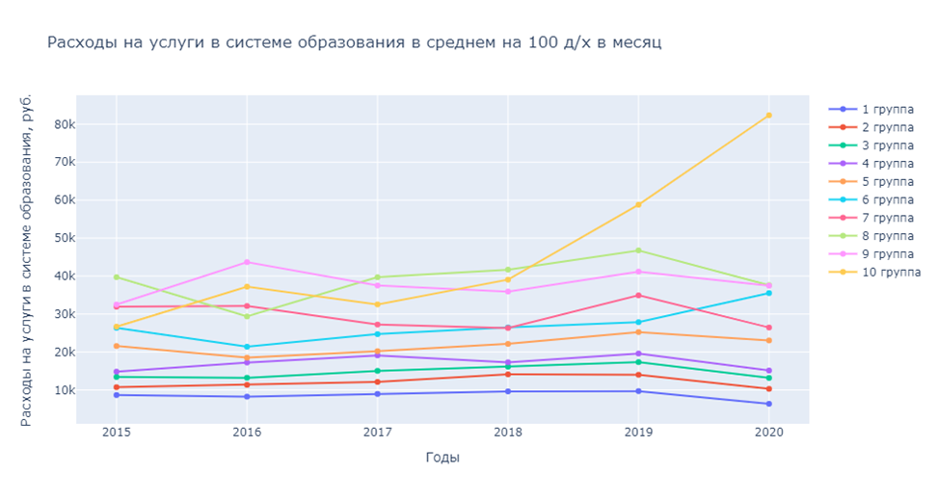
Анализ категорий и подкатегорий
Анализ данных
Забелин А.А.
Анализ динамики потребления населением цифровых товаров и услуг

Slide 29
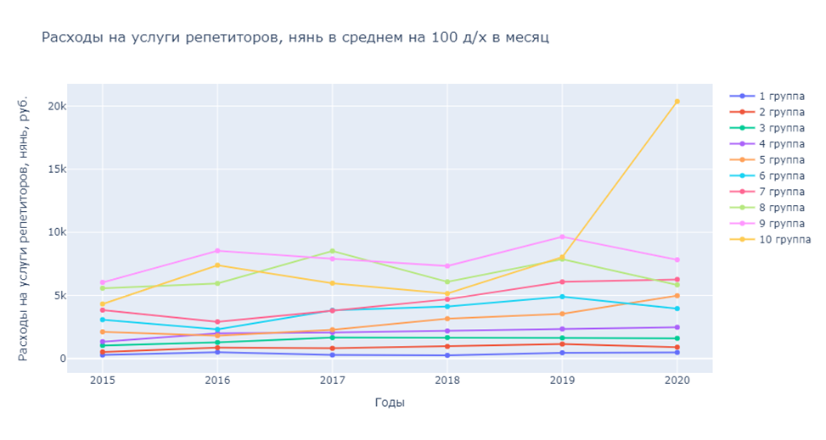
Анализ категорий и подкатегорий
Анализ данных
Забелин А.А.
Анализ динамики потребления населением цифровых товаров и услуг

Slide 30
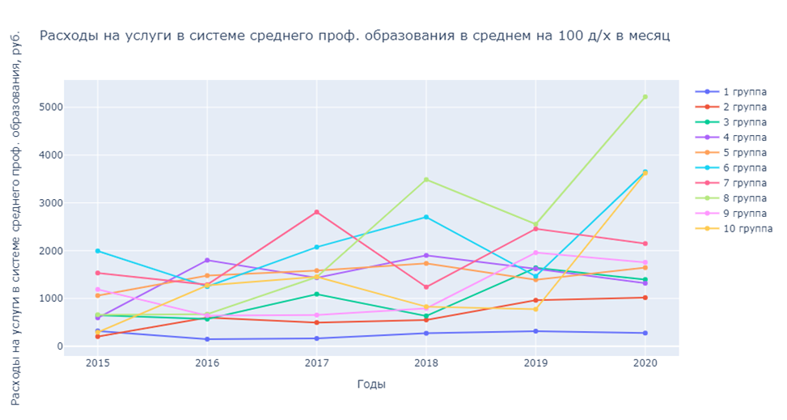
Анализ категорий и подкатегорий
Анализ данных
Забелин А.А.
Анализ динамики потребления населением цифровых товаров и услуг

Slide 31
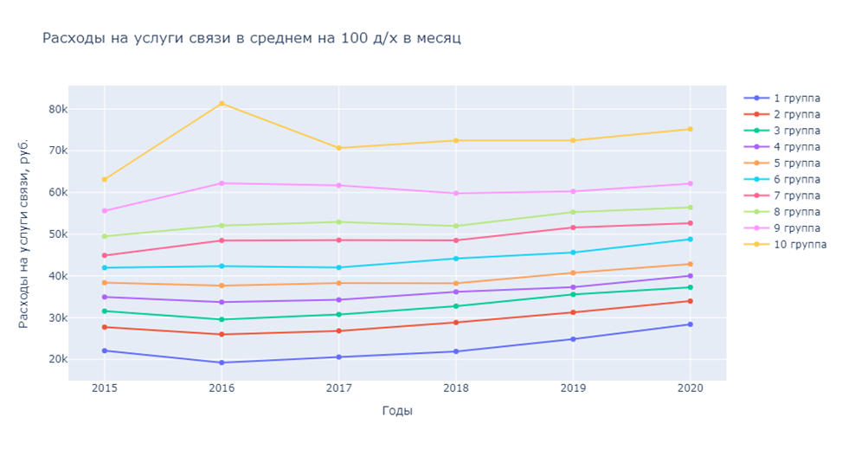
Анализ категорий и подкатегорий
Анализ данных
Забелин А.А.
Анализ динамики потребления населением цифровых товаров и услуг

Slide 32
Методология
Методология
Забелин А.А.
Анализ динамики потребления населением цифровых товаров и услуг

Slide 33
Классификация цифровых товаров и услуг и регрессионная модель
Методология
Забелин А.А.
Анализ динамики потребления населением цифровых товаров и услуг
Категории наиболее близкие к цифровым:
“телерадиоаппаратура, предметы для отдыха, увлечений”
“электроэнергия”
“услуги учреждений культуры”
“услуги по организации отдыха”
“услуги в системе образования”
“услуги репетиторов, нянь”
“услуги в системе среднего профессионального образования”

Slide 34
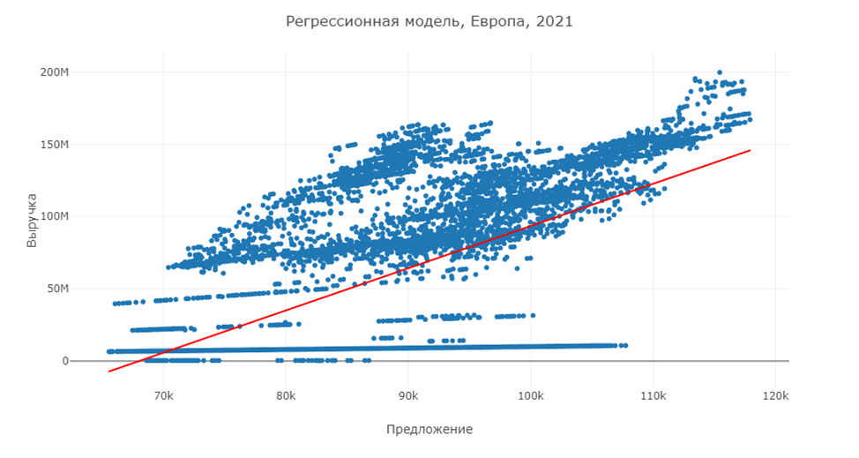
Рынок электроэнергетики
Методология
Забелин А.А.
Анализ динамики потребления населением цифровых товаров и услуг
R-squared: 0.349

Slide 35
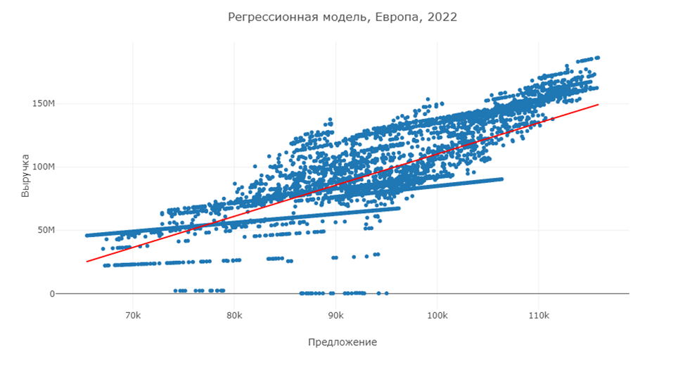
Рынок электроэнергетики
Методология
Забелин А.А.
Анализ динамики потребления населением цифровых товаров и услуг
R-squared: 0.759

Slide 36
Заключение
Заключение
Забелин А.А.
Анализ динамики потребления населением цифровых товаров и услуг

Slide 37
Заключение
Забелин А.А.
Анализ динамики потребления населением цифровых товаров и услуг
Потребления населением цифровых товаров и услуг имеет положительную динамику
Проведен детальный анализ микроданных выборочных обследований домохозяйств
Были выявлены подкатегории расходов на потребление наиболее близкие к цифровым
По данным, собранным по новой классификации при аналогичном подходе возможно более точно выявить характер динамики потребления населением цифровых товаров и услуг

Slide 38
Библиография
Библиография
Забелин А.А.
Анализ динамики потребления населением цифровых товаров и услуг

Slide 39
Заключение
Забелин А.А.
Анализ динамики потребления населением цифровых товаров и услуг
1. G. Abdrakhmanova, S. Vasilkovsky, K. Vishnevskiy, L. Gokhberg et al. (2023). Digital Economy Indicators in the Russian Federation: 2022: Data Book. National Research University Higher School of Economics. – Moscow: HSE., 332.
2. G. Abdrakhmanova, S. Vasilkovsky, K. Vishnevskiy, L. Gokhberg et al. (2022). Digital Economy in the Russian Federation: 2022: Data Book. National Research University Higher School of Economics. – Moscow: HSE., 124.
3. OECD. A Roadmap Toward a Common Framework for Measuring the Digital Economy: Report for the G20 Digital Economy Task Force. OECD; 2020. 123.
4. Rakhmatullina, Diana & Guzelbaeva, G.T. & Novikov, D.S. (2020). Household Consumption Process at the Different Stages of Social Development on the Way to the Digital Economy. Advances in Economics, Business and Management Research, 138, 942-946.
5. Tatarinov A.A. (2019). Measuring Digital Economy in National Accounts. Voprosy statistiki, 26(2), 5-17.

Slide 40
Заключение
Забелин А.А.
Анализ динамики потребления населением цифровых товаров и услуг
6. Tatarinov A.A., Ustinova N.E. (2021). Measuring the ICT Sector in the Digital Economy. Voprosy Statistiki, 28(6), 5–17.
7. Zemskova E.S. (2019). Analysis of consumer behavior in the digital economy from the perspective of generation theory. The Eurasian Scientific Journal, 5(11), 17.
8. Л. И. Серегеев, Д. Л. Сергеев, А. Л. Юданова (2023). Цифровая экономика: учебник для вузов – 2-е изд., перераб. и доп. – Москва: Издательство Юрайт, 437 с.
9. Н. А. Горелов, О. Н. Кораблева (2023). Развитие информационного общества: цифровая экономика: учебное пособие для вузов – Москва: Издательство Юрайт, 241 с.
10. Распоряжение Правительства РФ от 28.07.2017 N 1632-р Об утверждении программы "Цифровая экономика Российской Федерации" // https://www.consultant.ru/document/cons_doc_LAW_221756/ (дата обращения: 10.05.2023).

Slide 41

Заключение
Забелин А.А.
Анализ динамики потребления населением цифровых товаров и услуг
11. Е. С. Нестеренко (2019) Цифровая услуга: понятие, виды, особенности. Теоретическая экономика. №7 (55). URL: https://cyberleninka.ru/article/n/tsifrovaya-usluga-ponyatie-vidy-osobennosti (дата обращения: 10.05.2023).
12. DATAPORTAL, SIMON KEMP, (26 JANUARY 2022) DIGITAL 2022: GLOBAL OVERVIEW REPORT, URL: https://datareportal.com/reports/digital-2022-global-overview-report (дата обращения: 10.05.2023).
13. Github, URL: https://github.com/Alex-Zaberlin/final_qualifying_work (дата обращения: 10.05.2023).

Slide 42
Спасибо за внимание!
Дополнение
Забелин А.А.
Анализ динамики потребления населением цифровых товаров и услуг

